Slide 1



BATAILLE NAVALE À DISTANCE
→ REVUE DE PROJET FINALE COLINET CYRIL

Slide 2
SOMMAIRE
Composition de l’équipe
Cahier des charges
Explications algorithmes (Envoi / Réception des données via le Bluetooth)
Paramètre Surveillé
Développement Durable

Slide 3
COMPOSITION DE L’ÉQUIPE
Jordan CHAMPAULT (Chef de projet)
Création du jeu et de l’interface graphique (en collaboration avec Loelia)
Loelia THEVENIN
Création du jeu et de l’interface graphique (en collaboration avec Jordan)
Cyril COLINET
Liaison non-filaire (Bluetooth)

Slide 4
CAHIER DES CHARGES
Création d’un prototype de bataille navale à distance (liaison non-filaire)
100 cases de jeu
Jeu tour par tour
Affichage de l’écran de la personne attaquée ou en cours d’attaque (une version avec, et une version sans bateau)

Slide 5
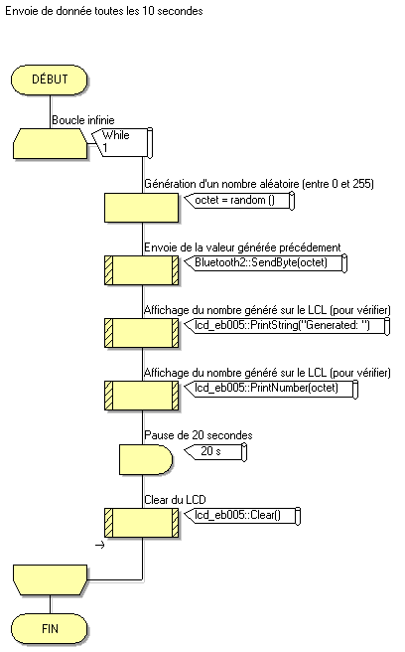
EXPLICATION ALGORITHME ENVOI DES DONNÉES
Donnée générée (entre 0 et 255)

Slide 6
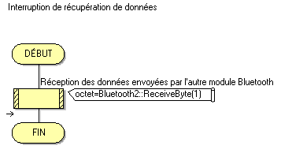
EXPLICATION ALGORITHME RÉCEPTION DES DONNÉES
Utilisation d’interuption externe (UART RXINT0)
Réception de la donnée sous forme d’octet

Slide 7
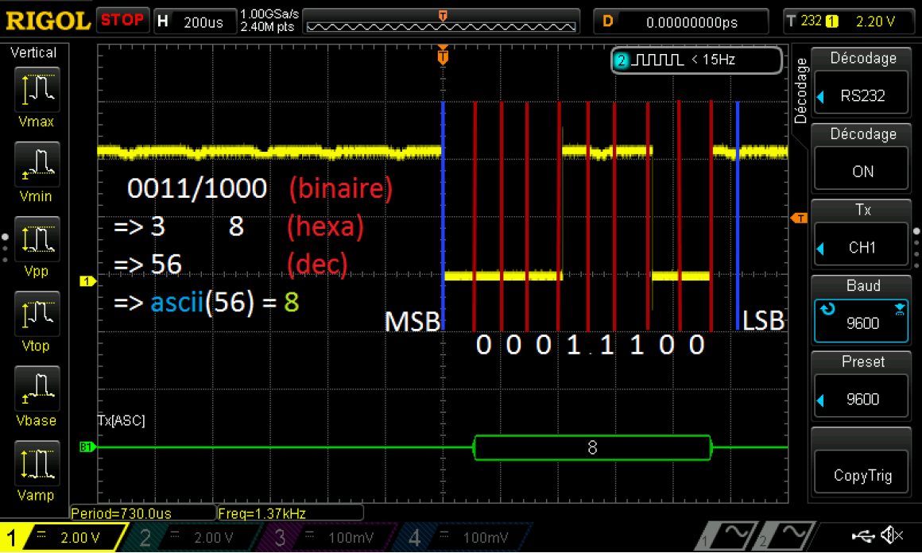
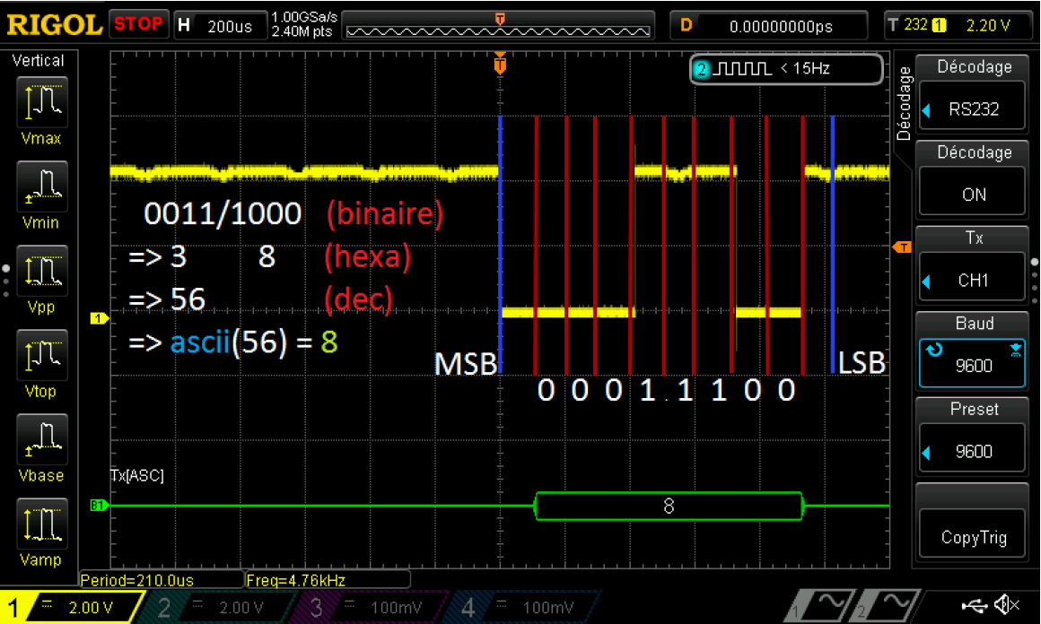
PARAMÈTRE SURVEILLÉ

Slide 8
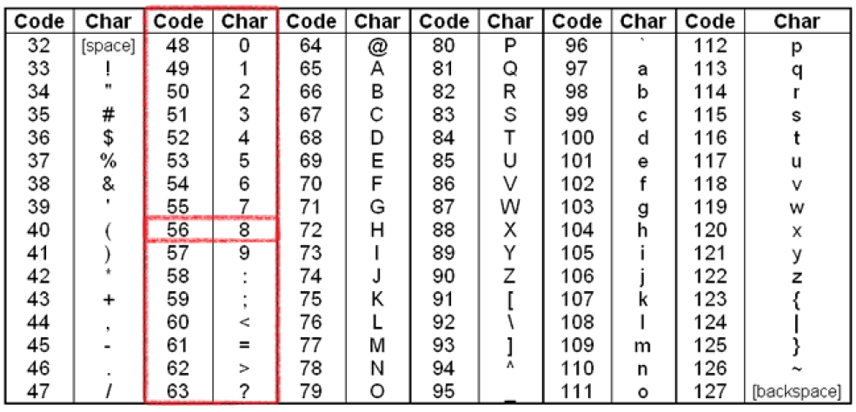
PARAMÈTRE SURVEILLÉ

Slide 9
DÉVELOPPEMENT DURABLE
Comment réduire l’impact environnemental des déchets électroniques ?
Pays Industrialisés produisent entre 20 et 50 millions de tonnes de D3E
Nombre d’objets électroniques utiles au quotidien qui augmente rapidement
En 2013 (échelle planétaire), ~50M de téléviseurs écran plat, 300M d’ordinateurs, et 2M de téléphones portables ont été vendus

Slide 10
DÉVELOPPEMENT DURABLE POURQUOI RECYCLER LES D3E ?
Préserver l’environnement
Métaux lourds qui polluent les sols et les eaux
PCB dont la combustion est cancérigène
Certains GAZ (contenus dans les frigos par ex)
Pouvoir en retirer des ressources
Séparation & valorisation des matériaux pouvant être réutilisés (métaux, plastiques, verre…) → 80% du poids des D3E sont revalorisés en Matière Première.
Avec 50K smartphones :
1kg d’or
10kg d’argent

Slide 11
DÉVELOPPEMENT DURABLE ET LA LOI, ELLE DIT QUOI ?
Convention de Bâle – 1989
Traité International conçu pour réduire la circulation de déchets dangereux entre pays
Contrôle des mouvements transfrontaliers des déchets dangereux et de leur éliminations
1ère Directive Européenne (2002/96/CE du 27 Janvier 2003)
Objectif collecte annuelle: 4kg par habitant
Possibilité aux producteurs de faire appel à 4 éco-organismes pour se charger du traitement des déchets (Eco-Systèmes, Eco-Logic, ERP et Recyclum (pour les lampes))
Nouvelle Directive Européenne (2012/19/UE du 14 juillet 2012)
Objectif final (2020) collecte annuelle: 20kg par habitant
Impose aux exportateurs de vérifier si les appareils sont en état de fonctionnement et de fournir des documents sur la nature des transferts suspectés d’illégalité.

Slide 12
FIN !
MERCI DE M’AVOIR ACCORDÉ VOTRE ATTENTION !

